Slide 1
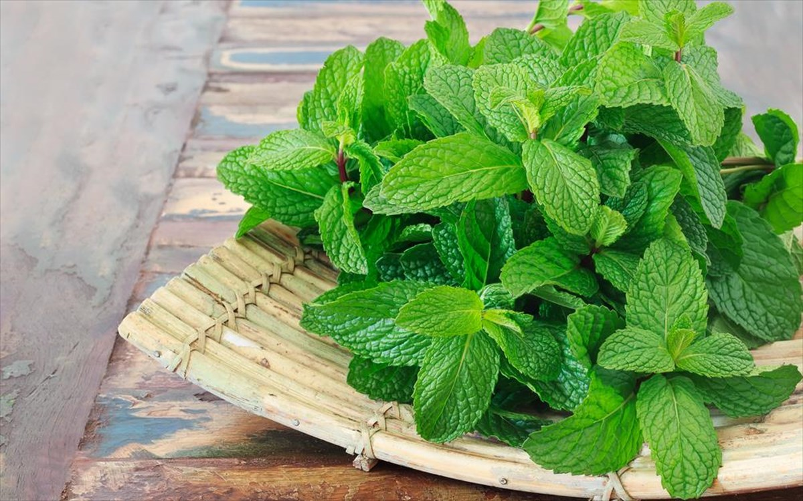
ΕΕΕΕΚ ΜΥΣΤΡΑ εργαστήριο φυτικής παραγωγής Αρωματικά φυτά Δυόσμος
Παπαδάκου Ευανθία

Slide 2
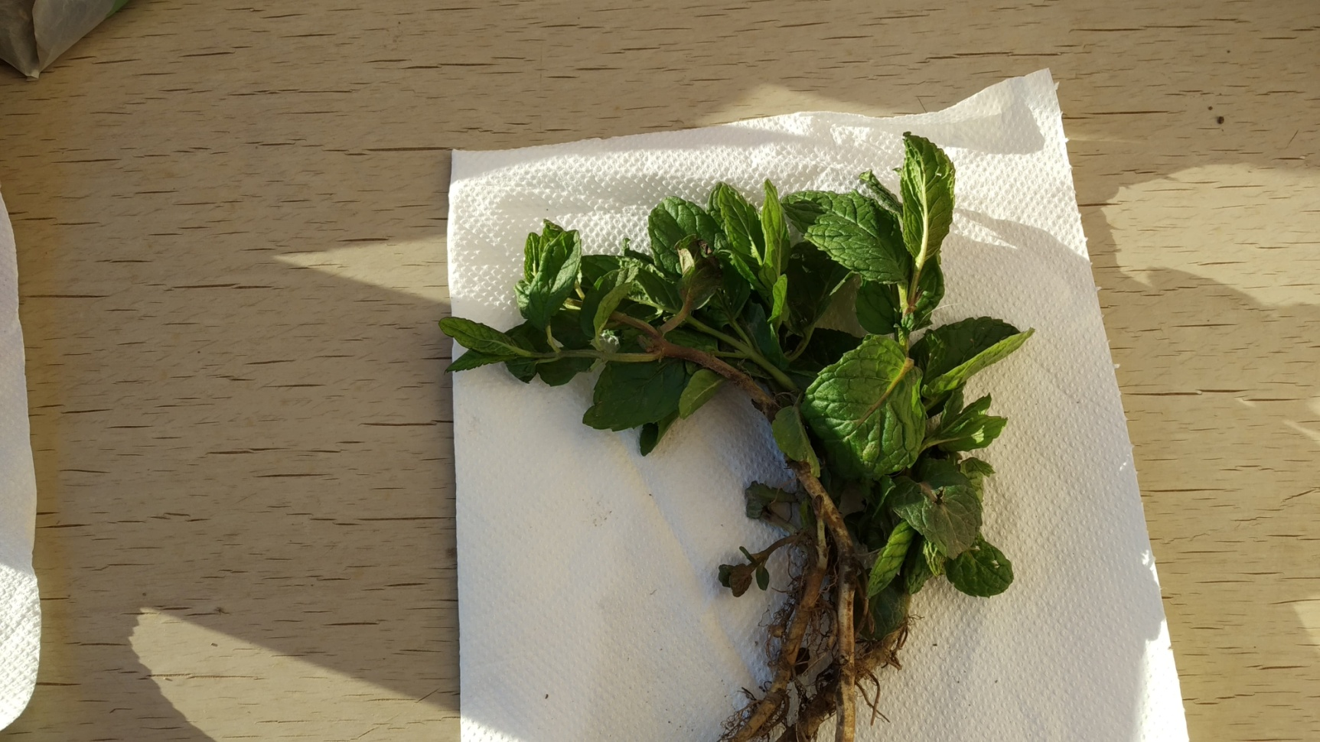
Πως φυτεύουμε δυόσμο σε γάστρα

Slide 3
α) Ρίχνουμε στη γλάστρα χαλικάκια ή μικρές πέτρες για να στραγγίζει το νερό

Slide 4
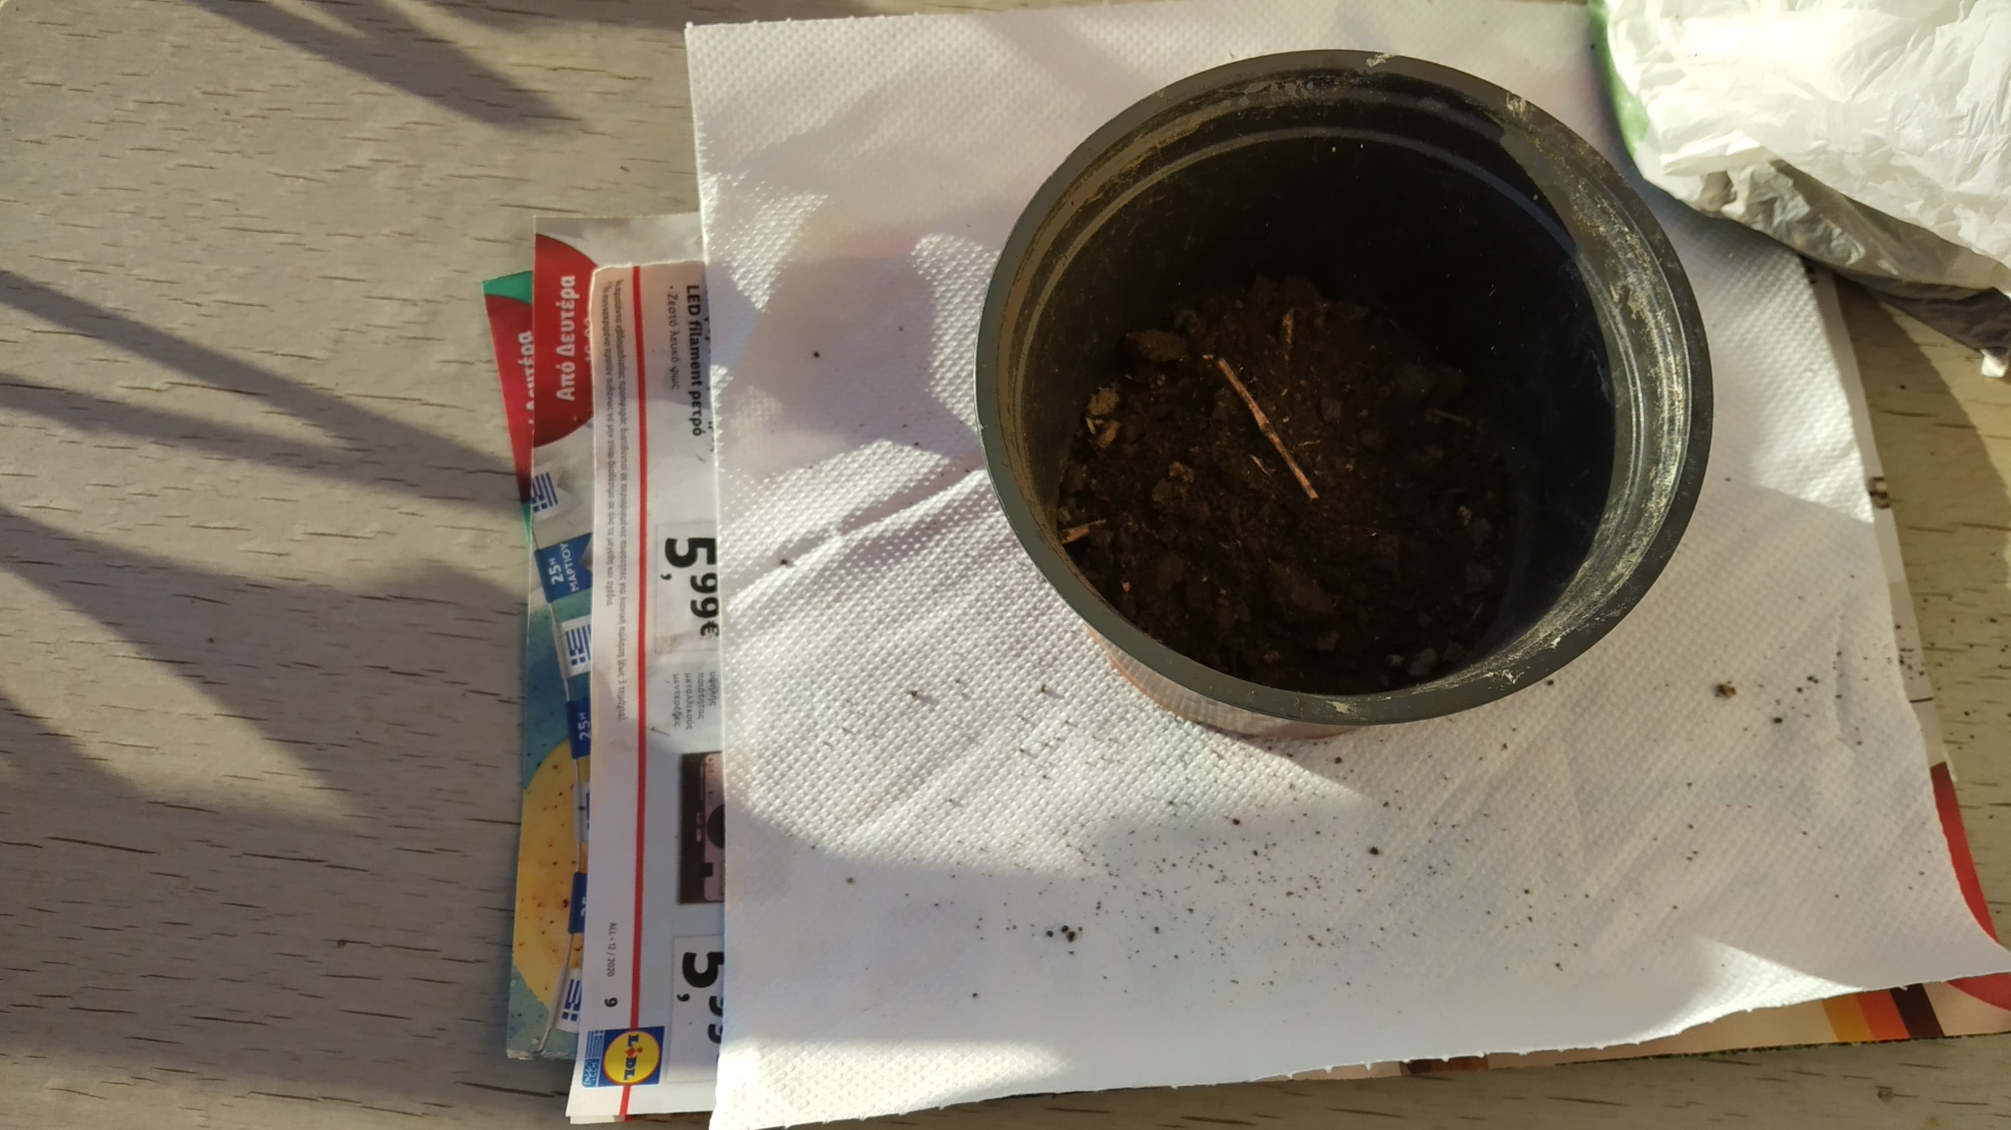
β) γεμίζουμε μέχρι τη μέση τη γλάστρα με χώμα

Slide 5
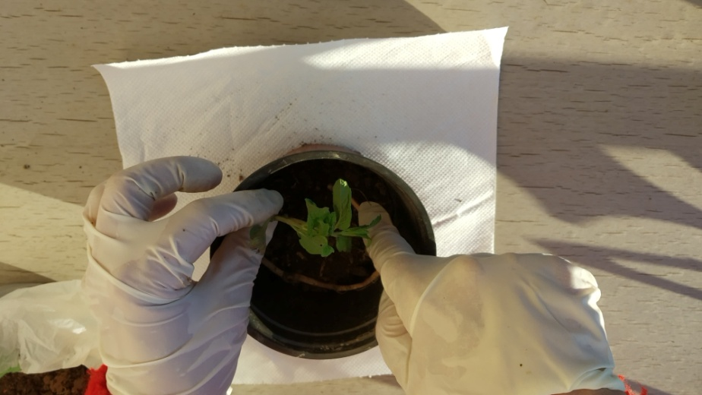
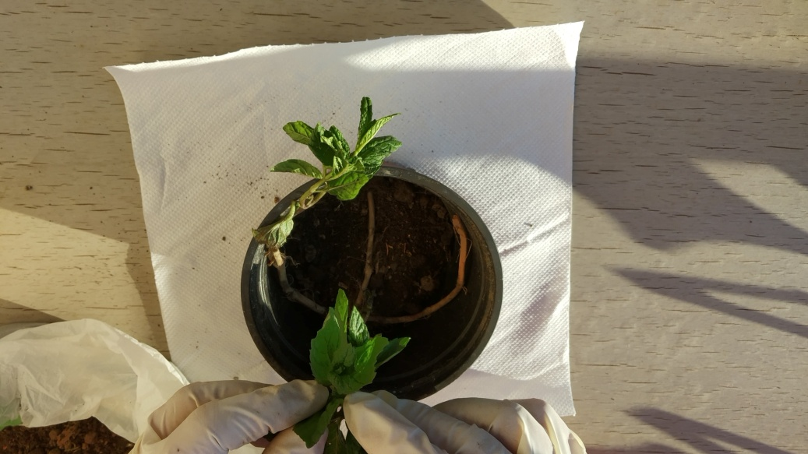
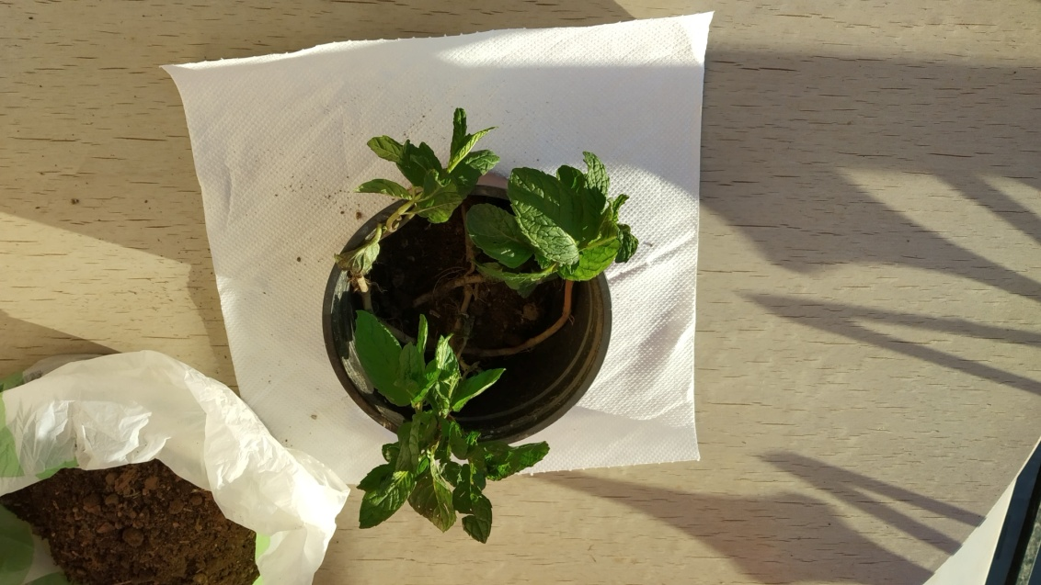
γ) τοποθετούμε προσεκτικά τα φυτά μέσα στη γλάστρα

Slide 6
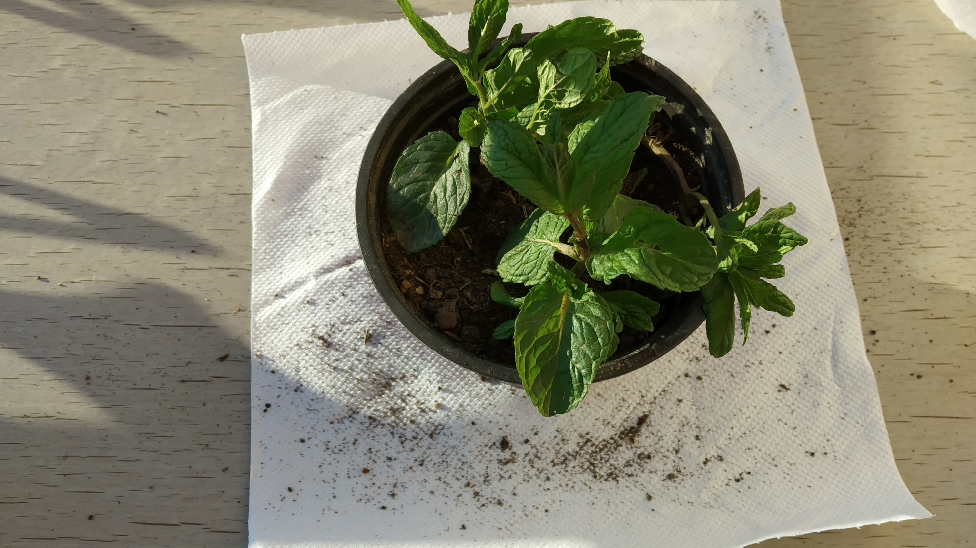
δ) γεμίζουμε τη γλάστρα με χώμα

Slide 7
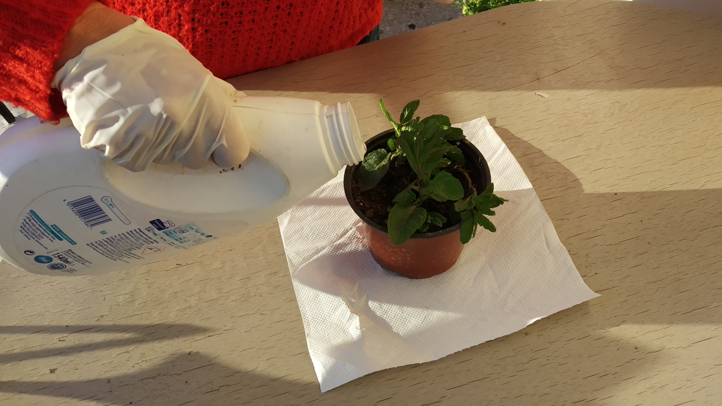
ε) ποτίζουμε προσέχοντας να μην φεύγει το νερό από τη γλάστρα γιατί χάνονται τα θρεπτικά στοιχεία που έχει το χώμα

Slide 8
Με αυτό τον τρόπο μπορούμε να φυτέψουμε πολλά και διαφορετικά αρωματικά φυτά !!!

